Slide 1


Egenmonitorering
Vad det är och varför det ska införas
20251017

Slide 2
Vad är ordinerad egenmonitorering?
Ordinerad egenmonitorering innebär att patienter, med stöd av vårdpersonal, själva mäter och registrerar sina hälsouppgifter digitalt.
Det är vårdpersonal som bestämmer vilka patienter som ska egenmonitorera.
Notes:
Hälsouppgifter kan vara blodtryck, lungfunktion, puls, vikt och olika symtom och skattningsskalor

Slide 3

Därför ska Region Kronoberg arbeta med ordinerad egenmonitorering
En del i omställningen till nära vård
Patienten blir medskapare av sin vård
Ökad kunskap, trygghet, kontroll och delaktighet i den egna vårdprocessen.
Större möjlighet att individanpassa vården.
Vårdpersonalen kan i högre utsträckning arbeta proaktivt
Ökad vårdkvalitet och bättre arbetsmiljö.
Akuta och oplanerade vårdbesök kan undvikas.
Vårdens kompetenser och resurser kan nyttjas på ett bättre sätt
Utveckla vården med digitala lösningar och samtidigt stärka vår förmåga att möta ett växande vårdbehov med begränsade resurser.
Notes:
I andra regioner har man sett goda resultat i form av ovan nämnda delar. Egenmonitorering är en del i omställningen till nära vård.

Slide 4

Vi börjar i liten skala
Arbetsgrupper har bildats för att testa och utveckla arbetssättet inom astma, KOL, hypertoni, diabetes, hjärtsvikt och njursvikt.
Arbetsgruppernas uppgift är att ta fram rutiner som ska kunna användas vid ett bredare införande.

Slide 5

Arbetsgrupper
KOL
vårdcentralerna Lessebo, Sländan, Lagan, Lidhult, Kungshögen, Tingsryd, Ryd och Rottne
Hypertoni och graviditetsdiabetes
mödravården, vårdcentralerna Birka, Ingelstad, Braås och Tingsryd
Hjärtsvikt hjärtmottagningen Växjö och Ljungby
Njursvikt njurmottagningen Växjö
Astma vårdcentralerna Rottne, Lenhovda och Braås

Slide 6





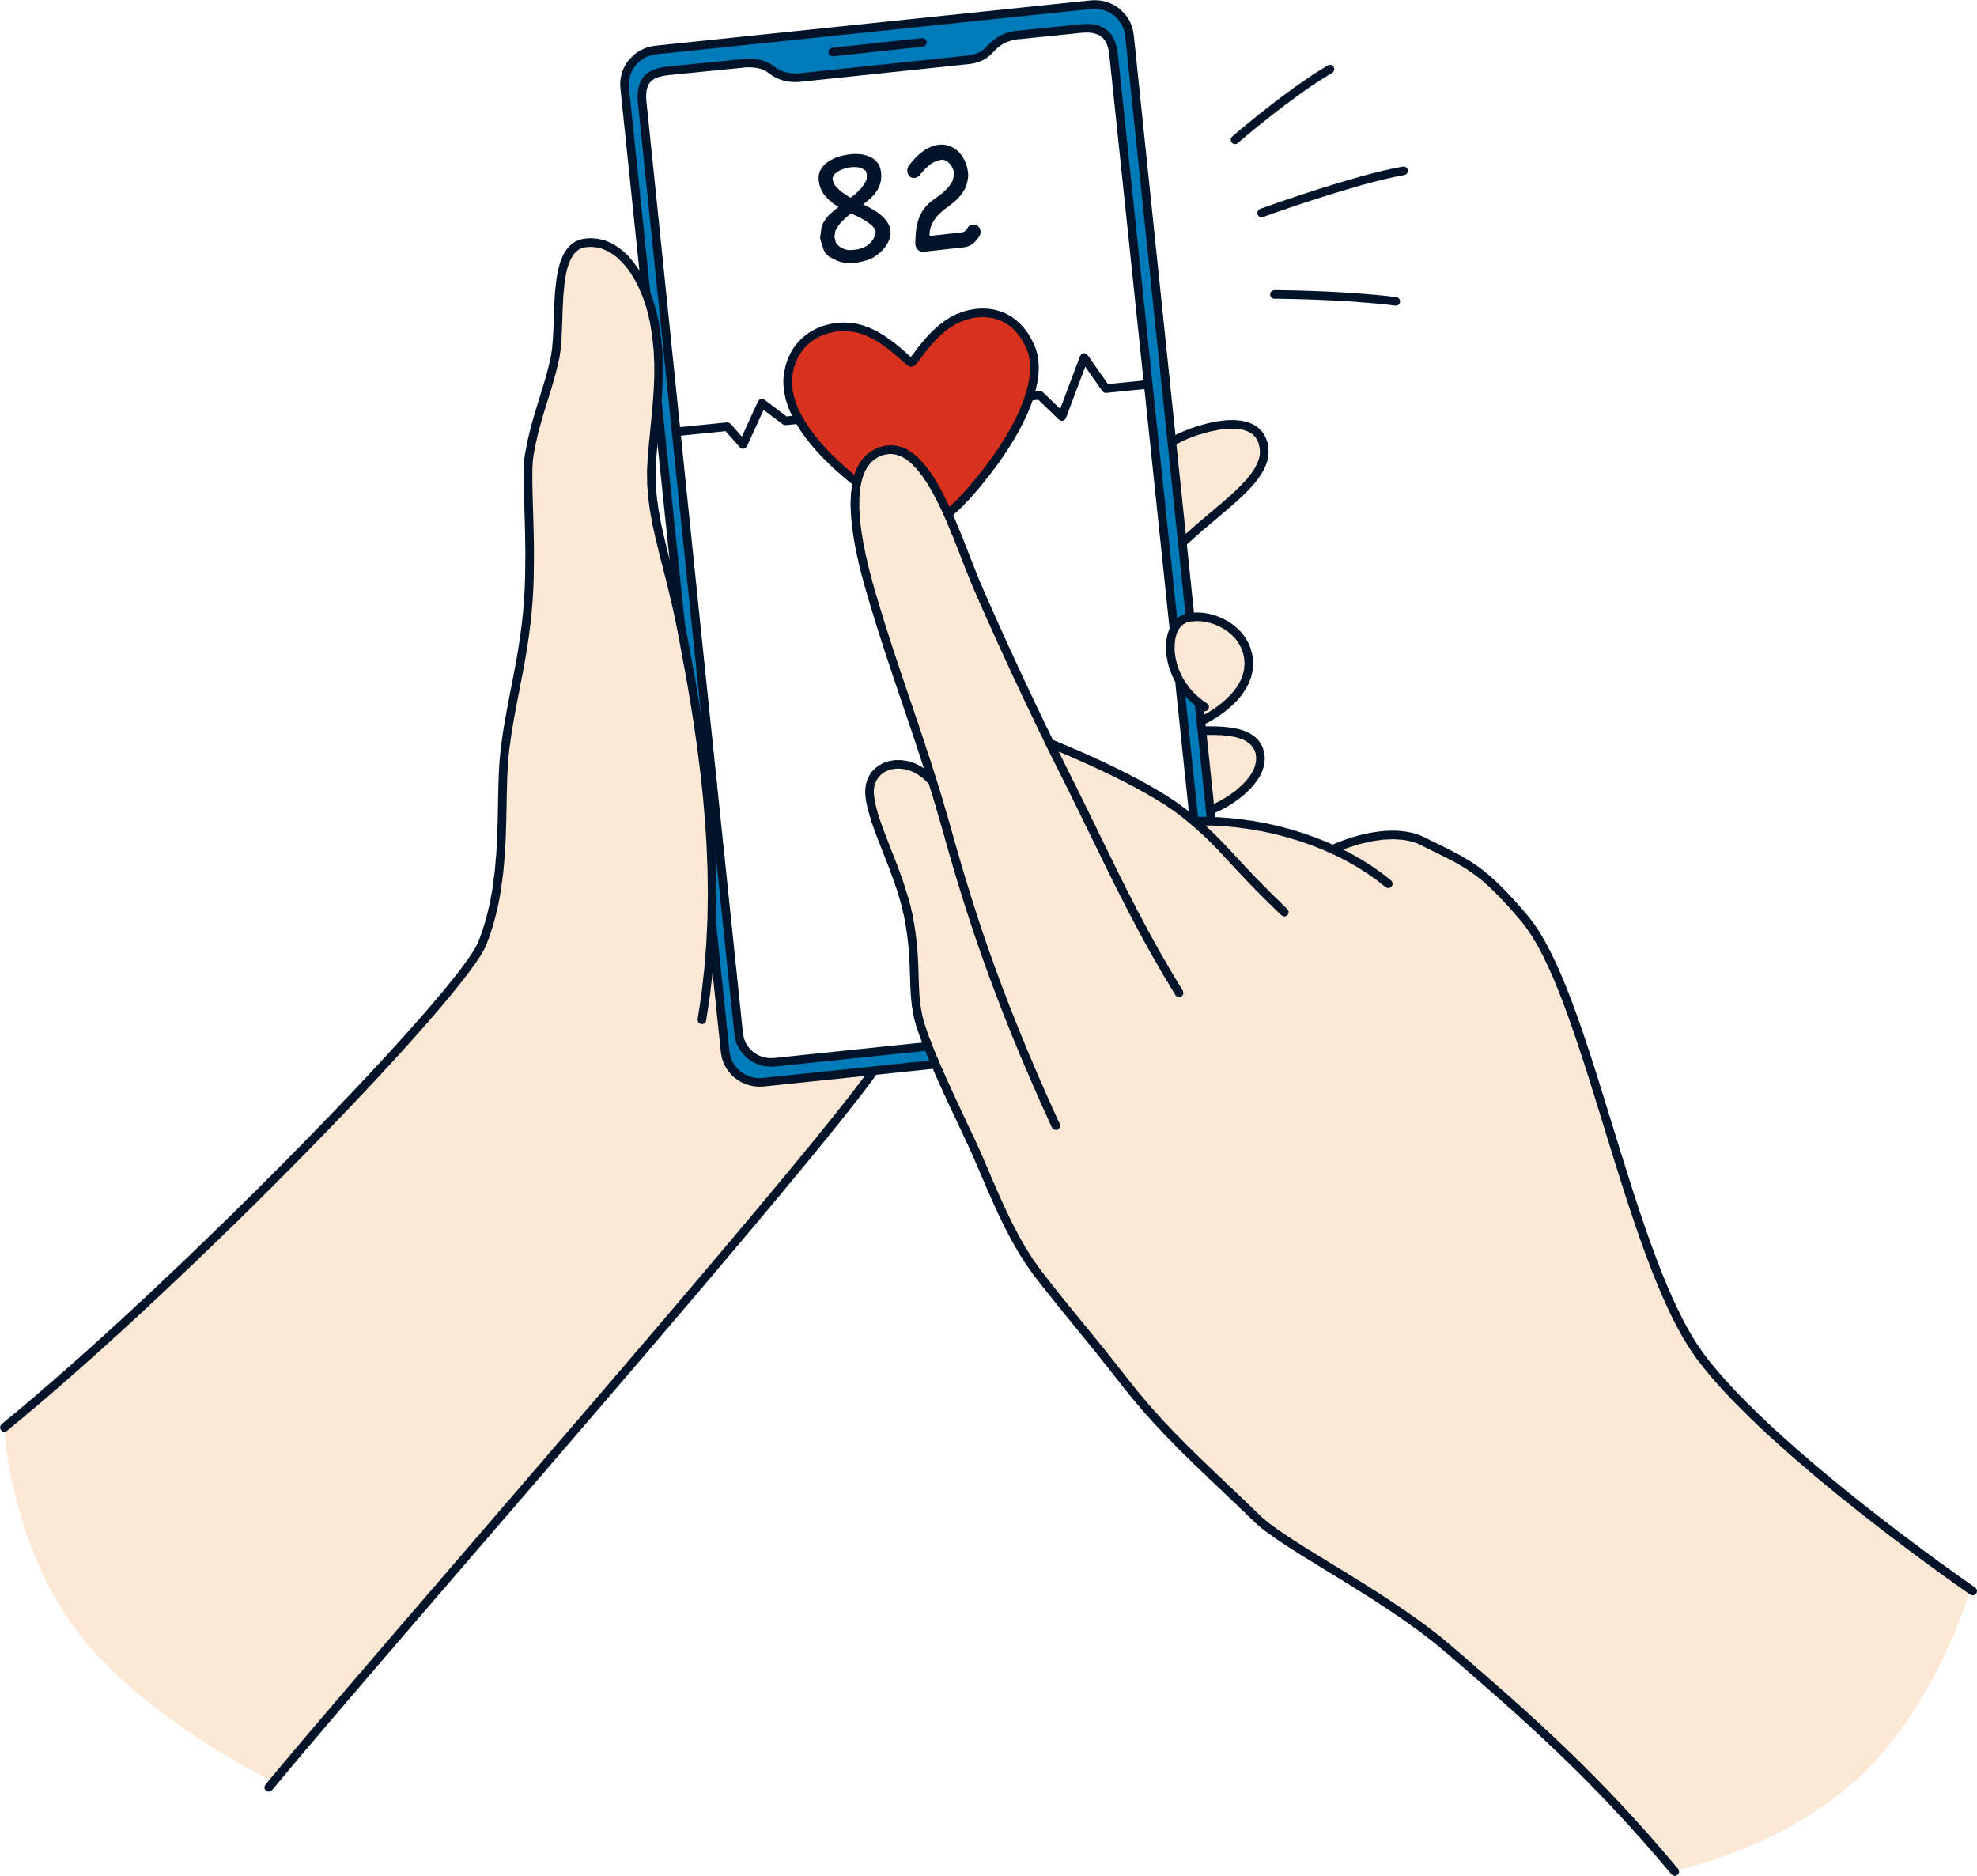
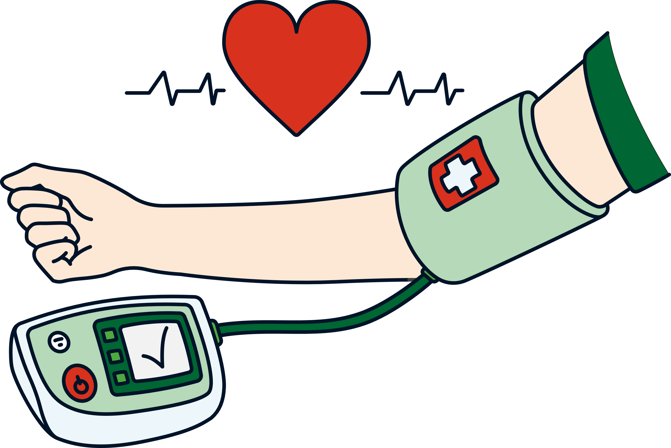



Så här går det till
Vid avvikande värden får patient och vårdpersonal en notis i vårdgivarportalen och appen.
Vårdpersonalen kan enkelt se vad som ska prioriteras och vilka åtgärder som
ska sättas in.
Vårdgivar-
portal
Patient
app
150
78
65
1
2
3
4
5
Överenskommelse mellan patient och vårdpersonal
Patienten laddar ner appen
Exempel på mätutrustning:
blodtrycksmätare
våg
blodsockermätare
pulsoximeter
Kommunikation vårdpersonal-patient
Notes:
1.Vårdpersonal bedömer vilken patient som ska använda egenmonitorering. En dokumenterad överenskommelse skrivs med patienten. Och en hälsoplan upprättas i plattformen för egenmonitorering.
2 & 3: Patienten mäter regelbundet sina hälsovärden med hjälp av mätutrustning kopplad till bluetooth i telefonen.
4:Symtom och mätvärden registreras via bluetooth i en app i patientens telefon och delas med vårdpersonal.
5:Patienten kan få vägledning digitalt och har vid behov kontakt med sitt vårdteam.

Slide 7
Till dig som möter patienter i vården
Ta gärna del av Powerpointpresentationen: Egenmonitorering – Hur tar vi del av informationen i vården som finns här: Vårdgivarwebben - Egenmonitorering

Slide 8
Följ gärna arbetet med egenmonitorering
i gruppen Egenmonitorering på intranätet
För frågor: egenmonitorering@kronoberg.se
För mer information: Vårdgivarwebben - Egenmonitorering

